Slide 1


TRƯỜNG THCS LONG BIÊN
BÀI GIẢNG ĐIỆN TỬ MÔN GDCD 6
BÀI 2:
Tiết 4: YÊU THƯƠNG CON NGƯỜI
GV: Trần Thị Hương Ly
Tổ Xã hội

Slide 2


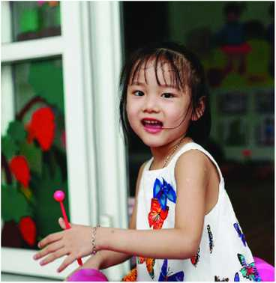
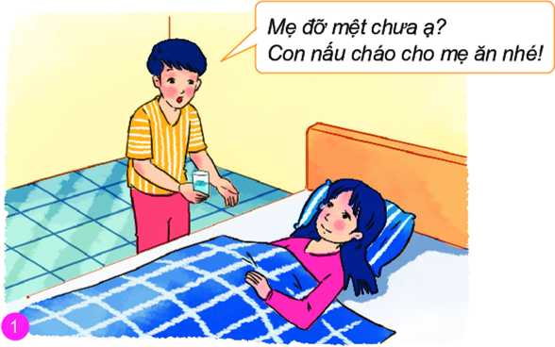
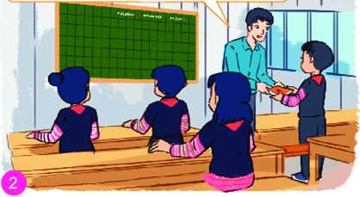
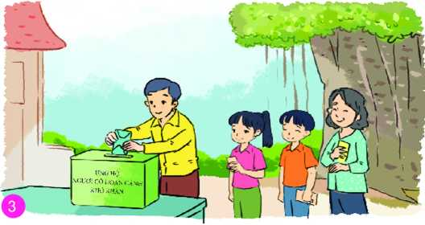
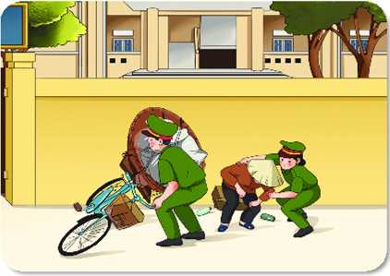
Bài 2: YÊU THƯƠNG CON NGƯỜI

Slide 3



Bài 2:
YÊU THƯƠNG CON NGƯỜI
I.
Khởi động

Slide 4






Trò chơi: Thử tài hiểu biết
Kể tên các chương trình nhân ái trên truyền hình mà em biết

Slide 5
Bài 2:
YÊU THƯƠNG CON NGƯỜI
II.
Khám phá

Slide 6


2. Ý nghĩa của yêu thương con người

Slide 7


Đọc thông tin và trả lời câu hỏi
Theo em, tình yêu thương con người có ý nghĩa như thế nào đối với người được nhận tình yêu thương và người thể hiện tình yêu thương với người khác?
Các chương trình nhân ái trên truyền hình như những nhịp cầu, mang phép màu đến với những người nghèo khổ, bất hạnh. Đó là thông điệp của lòng yêu thương lan toả tới những trái tim biết rung cảm, thấu hiểu và chia sẻ với những mảnh đời khốn khó.
Chương trình Cặp lá yêu thương là dự án hỗ trợ các em học sinh có hoàn cảnh khó khăn, vươn lên trong cuộc sống để tiếp tục tới trường. Chương trình Xin chào cuộc sống chữa lành những vết thương bằng chính tình yêu thương dành cho những em bé khuyết tật. Sau mỗi ca phẫu thuật giúp các em bước ra khỏi nỗi bất hạnh, trở về vói tuổi thơ bình thường như các em đáng được hưởng. Chương trình Cùng xây mơ ước giúp giảm bớt những căn nhà dột nát, xiêu vẹo. Trên mảnh đất ấy, sẽ là những ngôi nhà mới khang trang được dụng lên từ những viên gạch tình nghĩa, từ bàn tay, khối óc và tấm lòng của tất cả cộng đồng,... để mỗi ngôi nhà thật sự trở thành một mái ấm, một chốn an cư, ươm mầm cho một cuộc đời mới tươi sáng và ấm áp hơn.

Slide 8


* Ý nghĩa của yêu thương con người
-Tình yêu thương con người mang lại niềm vui, sự tin tưởng vào bản thân và cuộc sống; giúp con người có thêm sức mạnh vượt qua khó khăn, hoạn nạn; làm cho mối quan hệ giữa con người với con người thêm gần gũi, gắn bó; góp phần xây dựng cộng đồng an toàn, lành mạnh và tốt đẹp hơn.
-Người biết yêu thương con người sẽ được mọi người yêu quý và kính trọng. Yêu thương con người là truyền thống quý báu của dân tộc, cần được giữ gìn và phát huy.

Slide 9


Hoạt động: Thực hiện hành động yêu thương.
Em hãy thực hiện một việc làm thể hiện tình yêu thương đối với người thân trong gia đình và chia sẻ trước lớp.
Em hãy thực hiện một hành động hay một lời nói cụ thể thể hiện tình yêu thương với bạn bè, thầy cô trong lớp em.

Slide 10
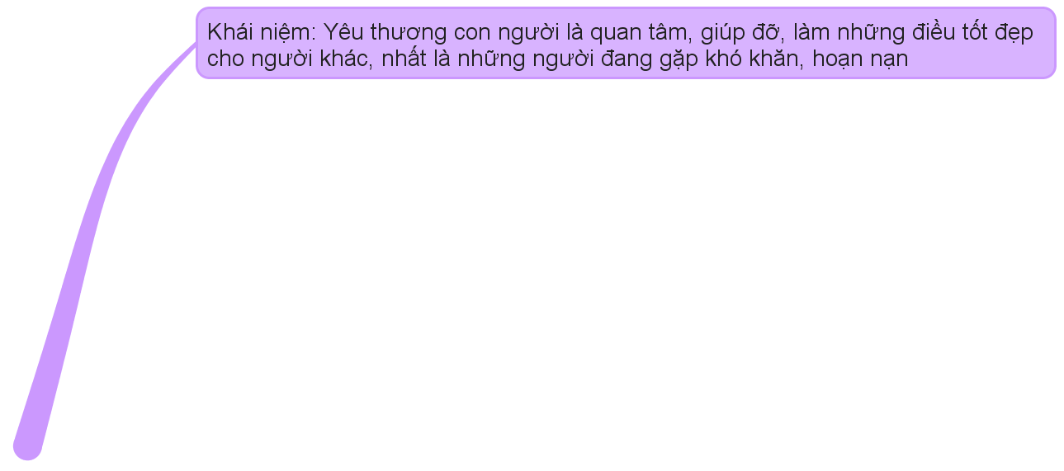

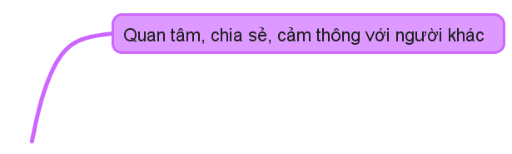
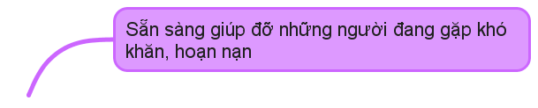
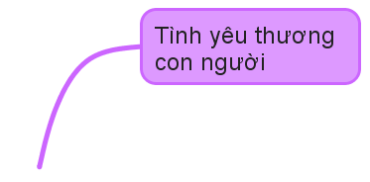

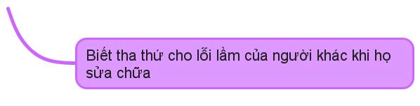
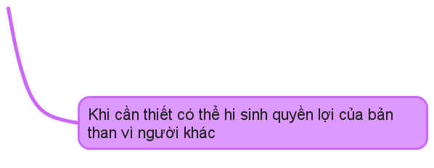

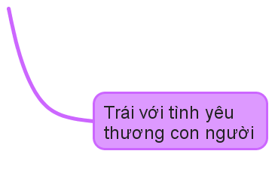

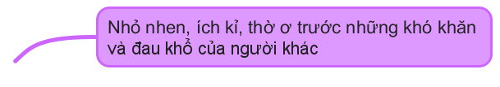
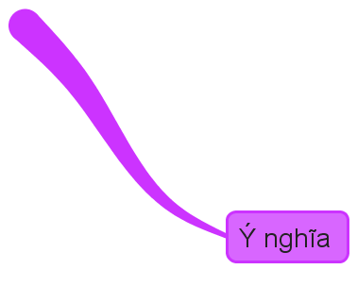
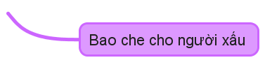

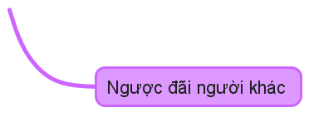
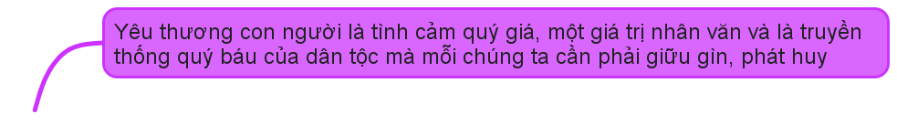
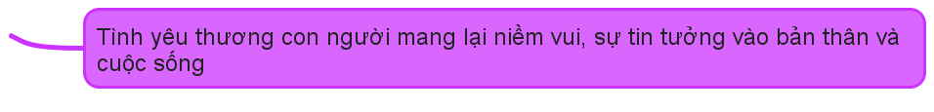
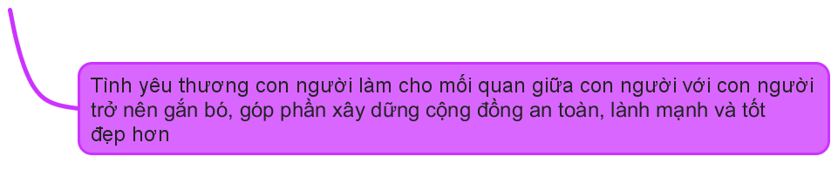
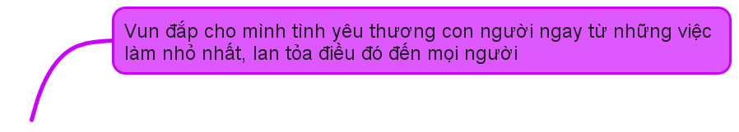

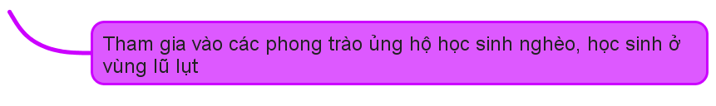
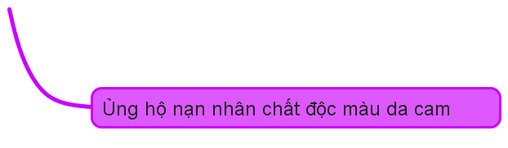

Slide 11
Bài 2:
YÊU THƯƠNG CON NGƯỜI
III.
Luyện tập

Slide 12
XỬ LÍ TÌNH HUỐNG
TÌNH HUỐNG 2
TÌNH HUỐNG 1
Bố mẹ cho em tiền ủng hộ những người có hoàn cảnh khó khăn nhưng bạn rủ em dùng số tiền đó để chơi điện tử.
Gia đình bạn Hoa rất khó khăn, mẹ bạn bị bệnh hiểm nghèo. Lớp em tổ chức đi thăm, tặng quà, động viên Hoa nhưng một số bạn trong lớp không muốn tham gia.

Slide 13
Bài 2:
YÊU THƯƠNG CON NGƯỜI
IV.
Vận dụng

Slide 14


HOẠT ĐỘNG DỰ ÁN
Em hãy lập kế hoạch và thực hiện việc giúp đỡ một bạn trong lớp/ trường có hoàn cảnh khó khăn.
Em hãy vẽ một bức tranh mang thông điệp yêu thương con người đề giới thiệu với bạn bè trong nước và quốc tế.

Slide 15
Bài 2:
YÊU THƯƠNG CON NGƯỜI
Xin chào và hẹn gặp lại!

